Slide 1



Slide 2




ÂM NHẠC LỚP 5
EM YÊU CUỘC SỐNG THANH BÌNH
TIẾT 13:HỌC HÁT BÀI: ƯỚC MƠ
GIỚI THIỆU KHUÔNG NHẠC, DÒNG KẺ PHỤ,
KHÓA SOL, NỐT NHẠC

Slide 3

HĐ: THỰC HÀNH-LUYỆN TẬP
Hát nhẩm 1 lần sau đó HD ôn hát với các hình thức để hát đúng sắc thái, giai điệu, sửa chỗ hát sai…

Slide 4

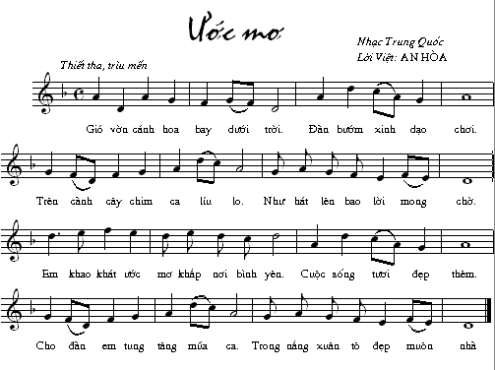





Slide 5







Hát kết hợp gõ đệm theo nhịp chia đôi

Slide 6
Hỏi lại các câu hỏi về tính chất âm nhạc, nội dung, thái độ

Slide 7


Xem song video sau đó giới thiệu lại khuông nhạc
HĐ: TÌM HIỂU-KHÁM PHÁ

Slide 8
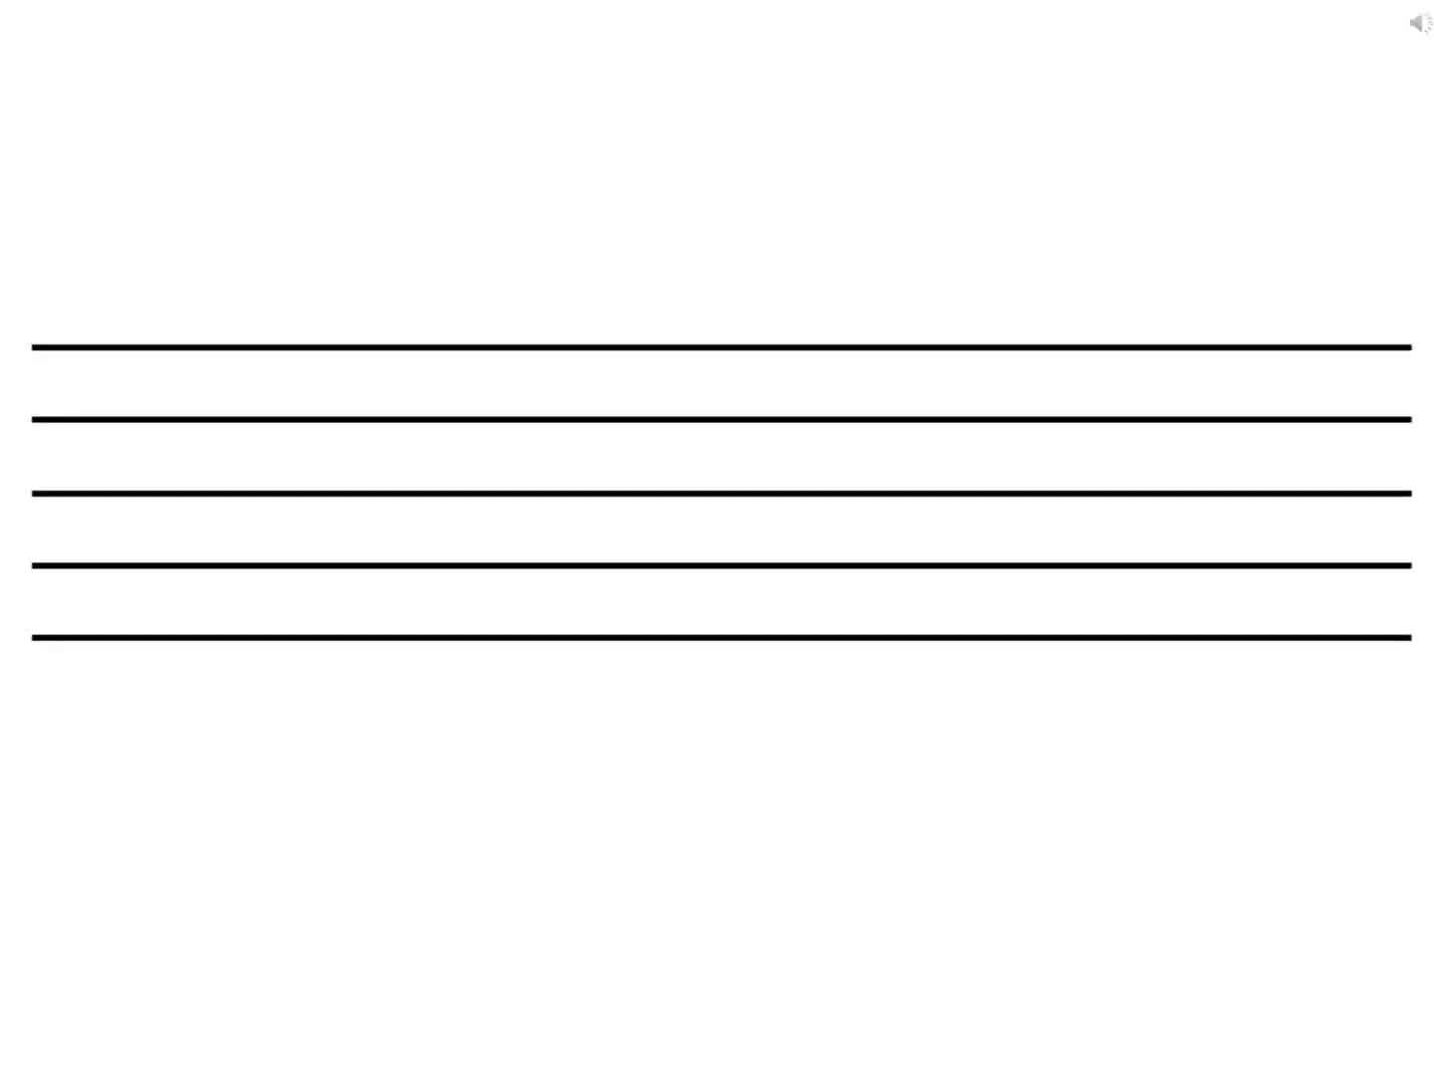
Xem song video sau đó giới thiệu lại khóa sol.

Slide 9
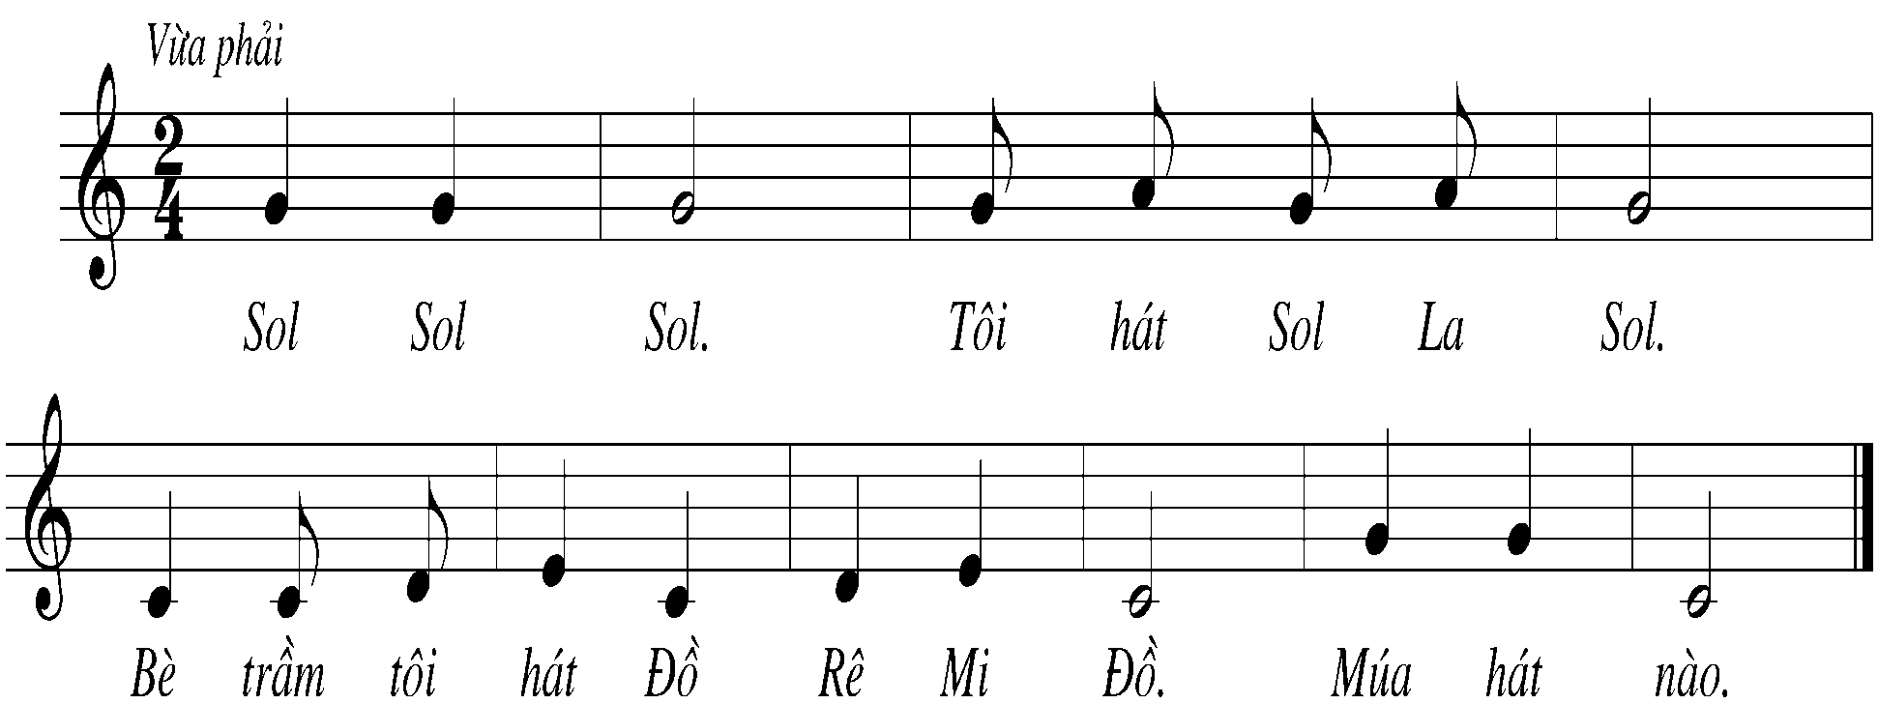
TẬP ĐỌC NHẠC SỐ 3: SOL-LA-SOL
Chép bài TĐN số 3 vào vở

Slide 10

Giáo dục-củng cố-dặn dò

Slide 11


